Slide 1
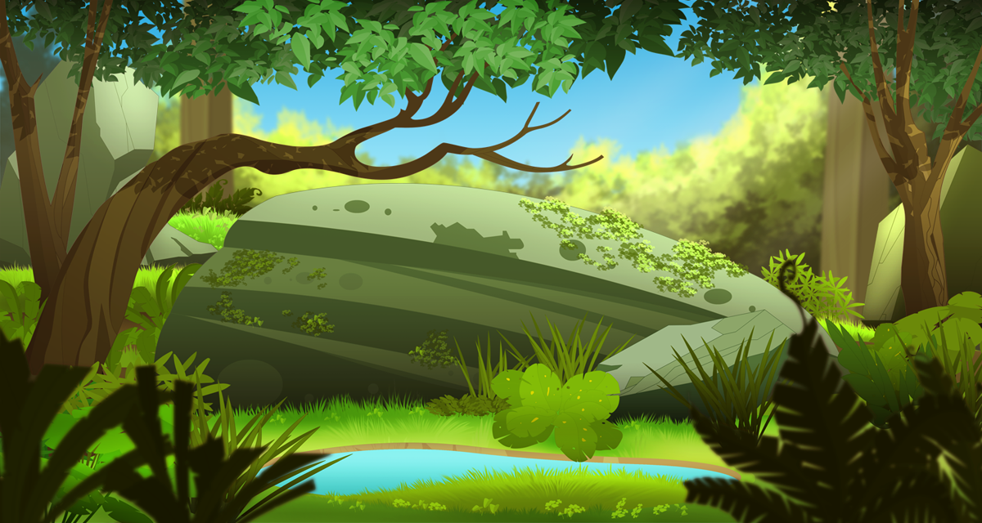



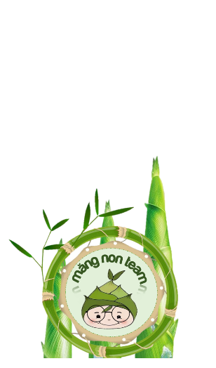
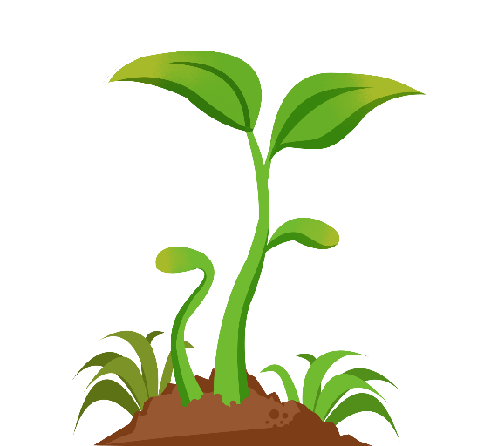
Đọc 3
Những điều nhỏ
tớ làm cho Trái Đất
Những điều nhỏ
tớ làm cho Trái Đất
MăngNon

Slide 2
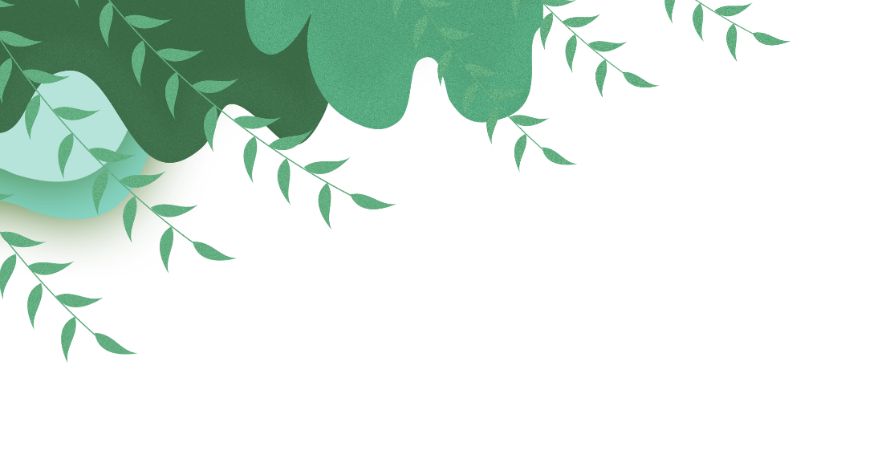


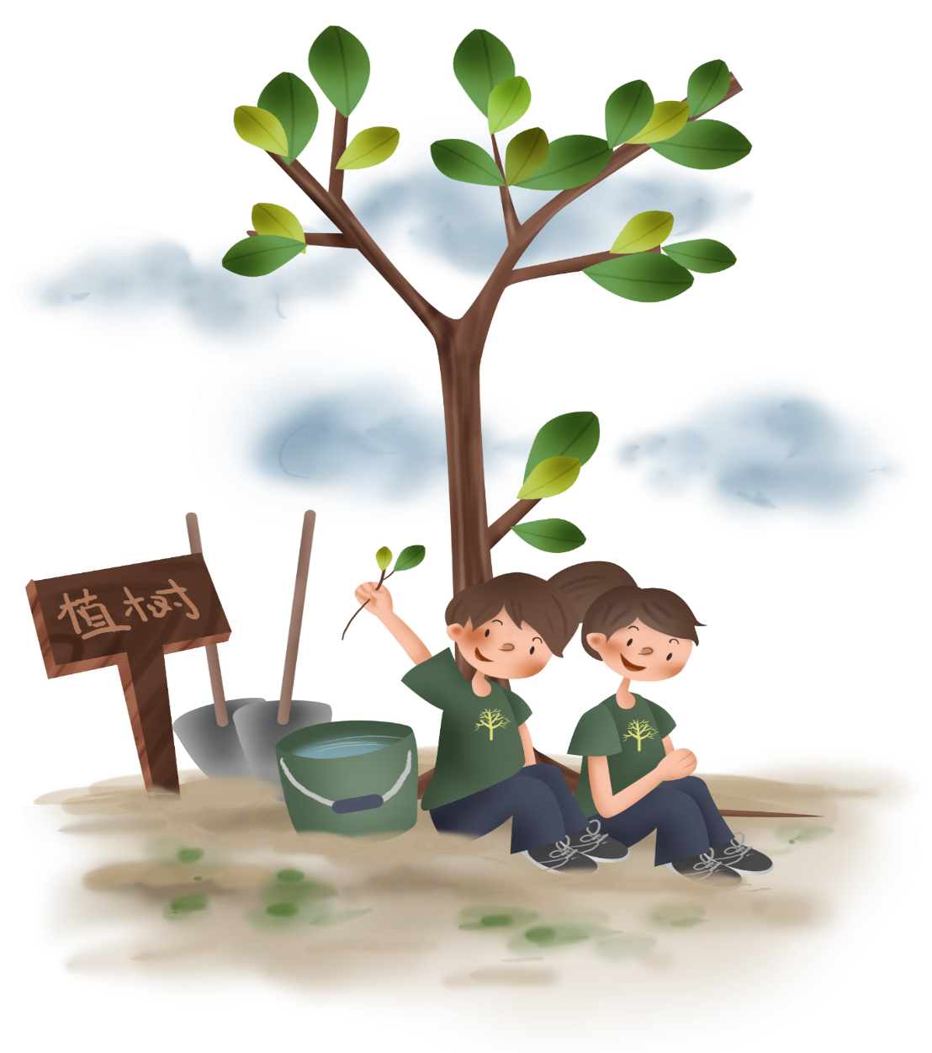

01
KHỞI ĐỘNG

Slide 3
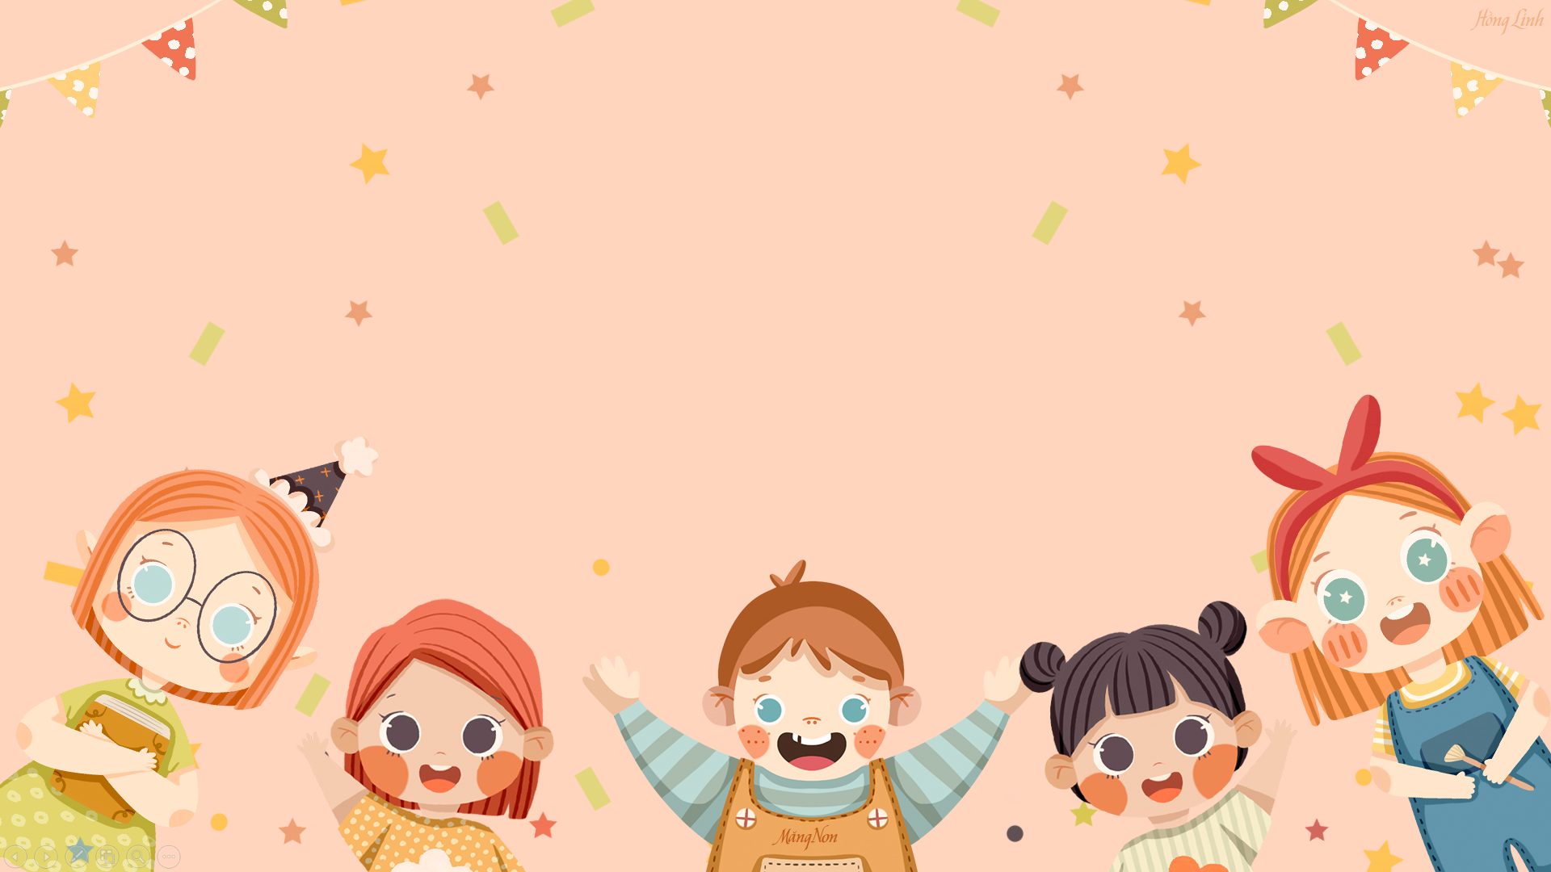
Em hãy nêu những việc làm con người làm để bảo vệ Trái Đất

Slide 4
Những việc làm của con người để bảo vệ Trái Đất là:
- Trồng cây xanh
- Giữ gìn vệ sinh môi trường
- Không vứt rác bừa bãi
- Sử dụng những sản phẩm tái chế
- Tiết kiệm điện, tiết kiệm nước,...

Slide 5
Những điều nhỏ tớ làm cho Trái Đất
Chỉ là những điều nhỏ thôi, nhưng tớ tin rằng nếu mọi người cùng làm thì kết quả sẽ rất lớn.
1. Không vứt rác bừa bãi
Nhiều bạn thản nhiên vứt rác ra đường, vì cho rằng có người dọn hộ. Nếu ai cũng như thế, Trái Đất sẽ biến thành núi rác khổng lồ.
2. Không dùng túi ni lông
Ước tính hiện nay có khoảng 300 triệu túi ni lông đang bị vứt trôi nổi trên đại dương. Để cứu sinh vật biển, chúng ta có thể dùng túi vải, túi giấy,... thay cho túi ni lông.
3. Không lãng phí thức ăn
Điều này chắc chắn ai cũng làm được. Không để thừa thức ăn là chúng ta tôn trọng người làm ra thức ăn cho mình. Và thế là Trái Đất cũng được tôn trọng.
Đến lượt bạn rồi. Hãy viết tiếp những điều thứ tư, thứ năm,... nhé.
(Theo Trang Nguyễn)

Slide 6
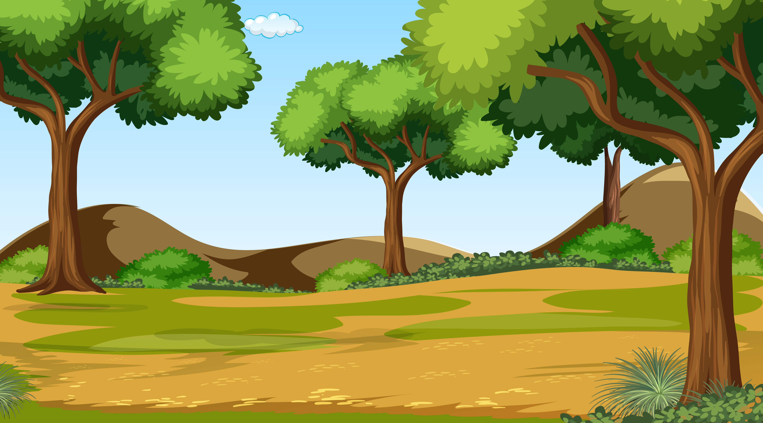

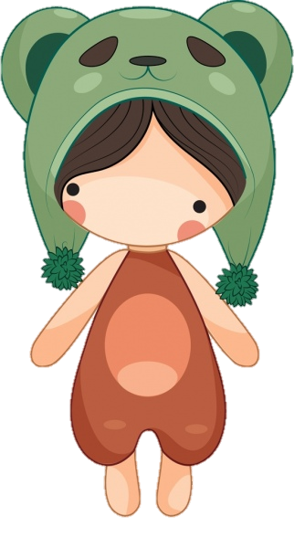
+ Đoạn 1:
Từ đầu đến núi rác khổng lồ
+ Đoạn 2:
Tiếp theo đến thay cho túi ni lông
+ Đoạn 3:
Phần còn lại
CHIA ĐOẠN

Slide 7
Những điều nhỏ tớ làm cho Trái Đất
Chỉ là những điều nhỏ thôi, nhưng tớ tin rằng nếu mọi người cùng làm thì kết quả sẽ rất lớn.
1. Không vứt rác bừa bãi
Nhiều bạn thản nhiên vứt rác ra đường, vì cho rằng có người dọn hộ. Nếu ai cũng như thế, Trái Đất sẽ biến thành núi rác khổng lồ.
2. Không dùng túi ni lông
Ước tính hiện nay có khoảng 300 triệu túi ni lông đang bị vứt trôi nổi trên đại dương. Để cứu sinh vật biển, chúng ta có thể dùng túi vải, túi giấy,... thay cho túi ni lông.
3. Không lãng phí thức ăn
Điều này chắc chắn ai cũng làm được. Không để thừa thức ăn là chúng ta tôn trọng người làm ra thức ăn cho mình. Và thế là Trái Đất cũng được tôn trọng.
Đến lượt bạn rồi. Hãy viết tiếp những điều thứ tư, thứ năm,... nhé.
(Theo Trang Nguyễn)

Slide 8
bừa bãi
trôi nổi
ước tính
tôn trọng
vứt rác bừa bãi
TỪ KHÓ

Slide 9
Những điều nhỏ tớ làm cho Trái Đất
Chỉ là những điều nhỏ thôi, nhưng tớ tin rằng nếu mọi người cùng làm thì kết quả sẽ rất lớn.
1. Không vứt rác bừa bãi
Nhiều bạn thản nhiên vứt rác ra đường, vì cho rằng có người dọn hộ. Nếu ai cũng như thế, Trái Đất sẽ biến thành núi rác khổng lồ.
2. Không dùng túi ni lông
Ước tính hiện nay có khoảng 300 triệu túi ni lông đang bị vứt trôi nổi trên đại dương. Để cứu sinh vật biển, chúng ta có thể dùng túi vải, túi giấy,... thay cho túi ni lông.
3. Không lãng phí thức ăn
Điều này chắc chắn ai cũng làm được. Không để thừa thức ăn là chúng ta tôn trọng người làm ra thức ăn cho mình. Và thế là Trái Đất cũng được tôn trọng.
Đến lượt bạn rồi. Hãy viết tiếp những điều thứ tư, thứ năm,... nhé.
(Theo Trang Nguyễn)
Luyện đọc nhóm 3
Giọng đọc như đang tâm sự, trò chuyện.

Slide 10
03
TRẢ LỜI
CÂU HỎI

Slide 11
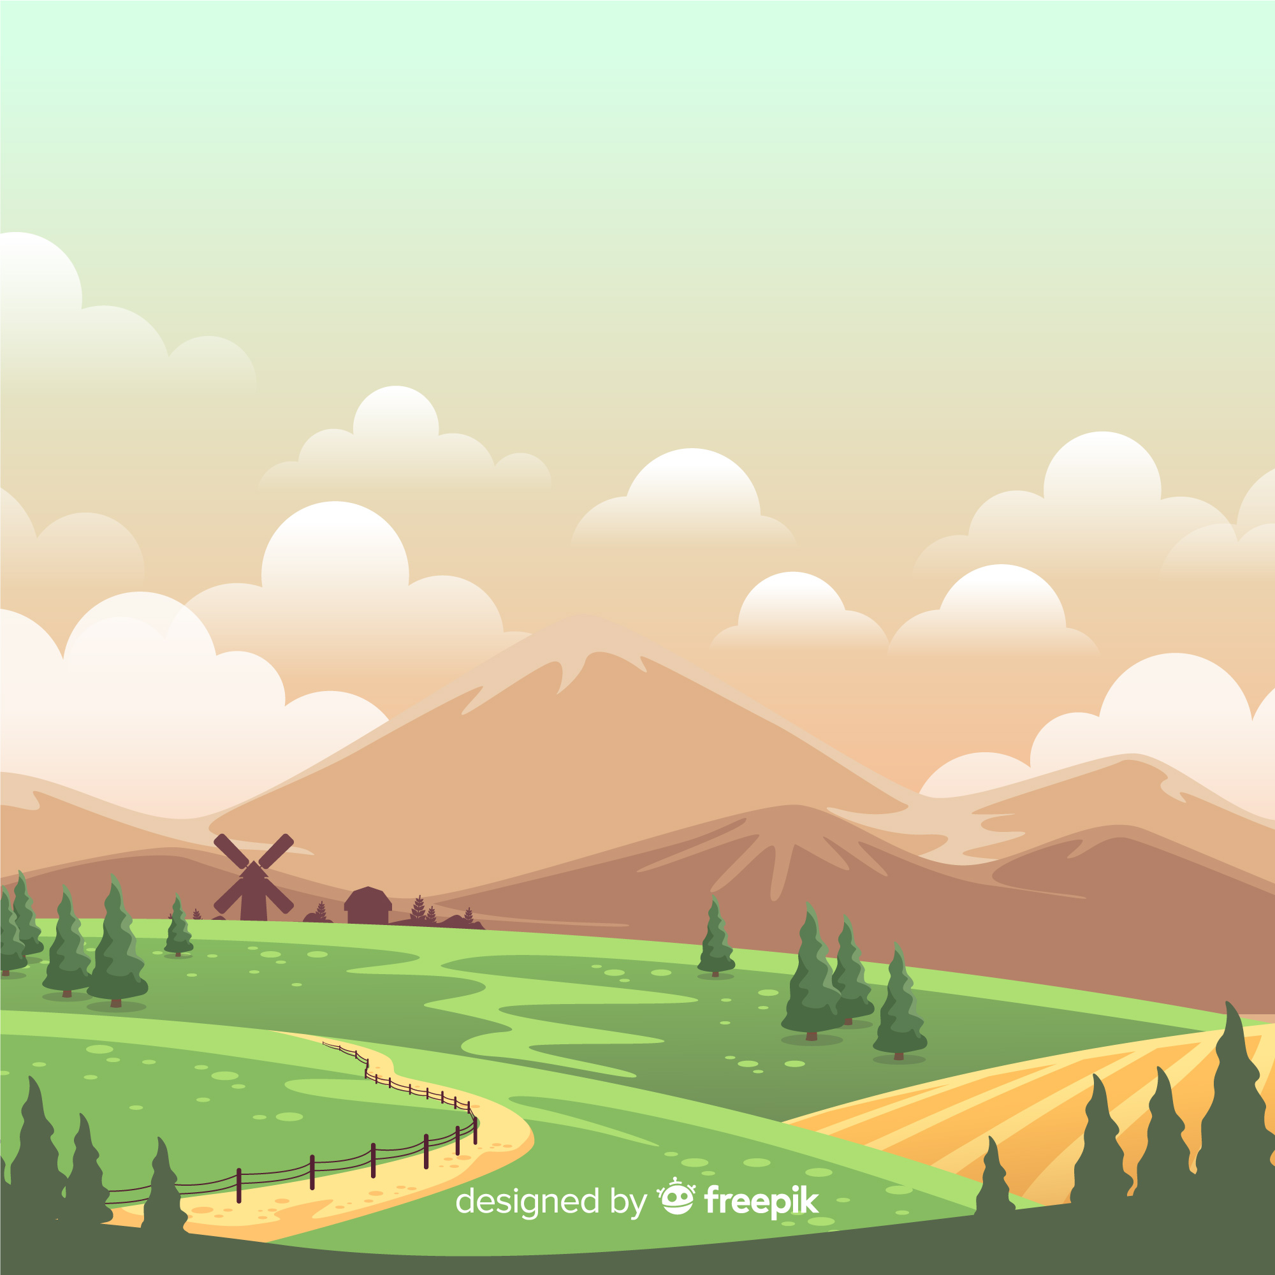
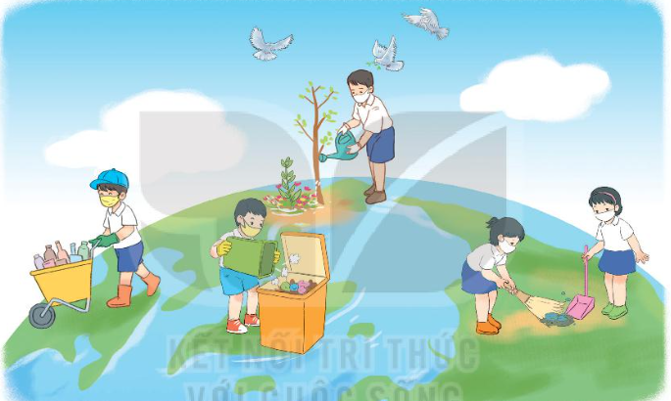
1. Bài viết nhắc đến mấy điều mọi người cần làm cho Trái Đất? Đó là những điều gì?
Bài viết nhắc đến 3 điều mọi người cn làm cho Trái Đất. Đó là:
- Không vứt rác bừa bãi
- Không dùng túi ni lông
- Không lãng phí thức ăn

Slide 12


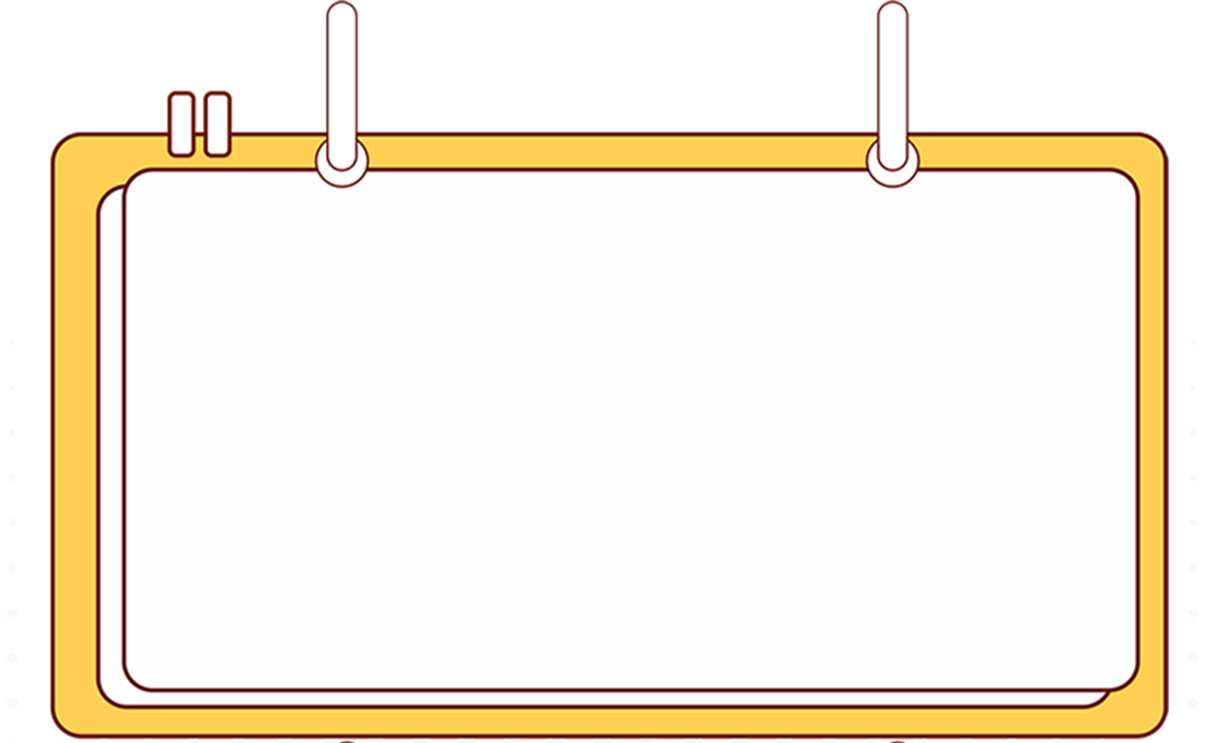
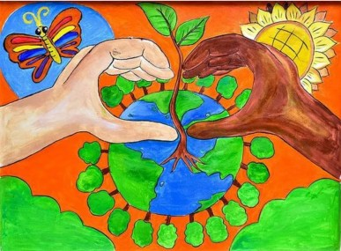
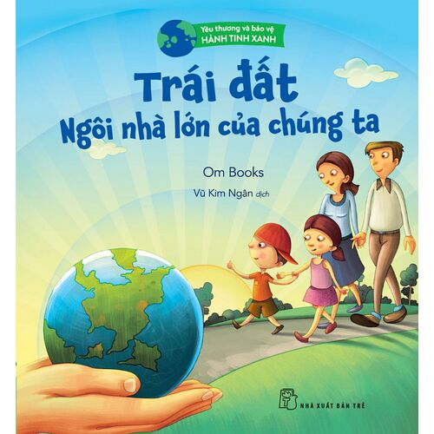
Vì nếu ai cũng vứt rác bừa bãi thì Trái Đất sẽ bến thành nủi rác khổng lồ. Việc sử dụng túi ni lông bừa bãi sẽ làm ảnh hưởng đến môi trường sống của sinh vật biển. Nếu chúng ta càng lãng phí thức ăn thì chúng ta lại phải làm ra đồ ăn nhiều hơn. Điều này làm đất đai bị vắt kiệt chất dinh dưỡng dẫn đến ô nhiễm đất.
2/ Vì sao con người cần làm những việc đó

Slide 13
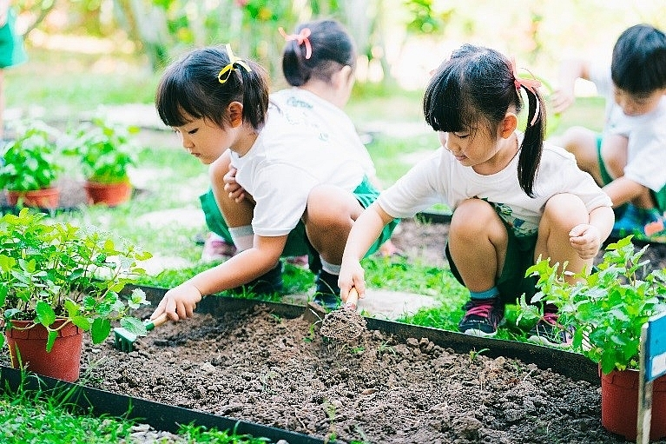
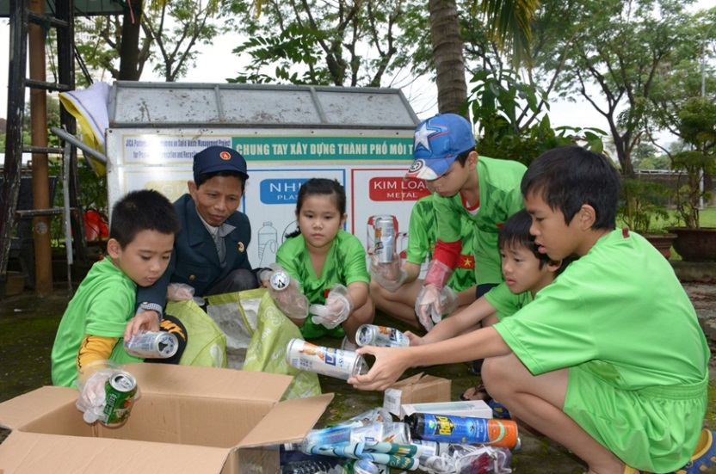
Đó là những điều nhỏ vì đều là những việc rất đơn giản, rất dễ dàng thực hiện ở mọi lúc, mọi nơi trong cuộc sống hằng ngày.
3. Theo em, vì sao lại gọi đó là những điều nhỏ?

Slide 14
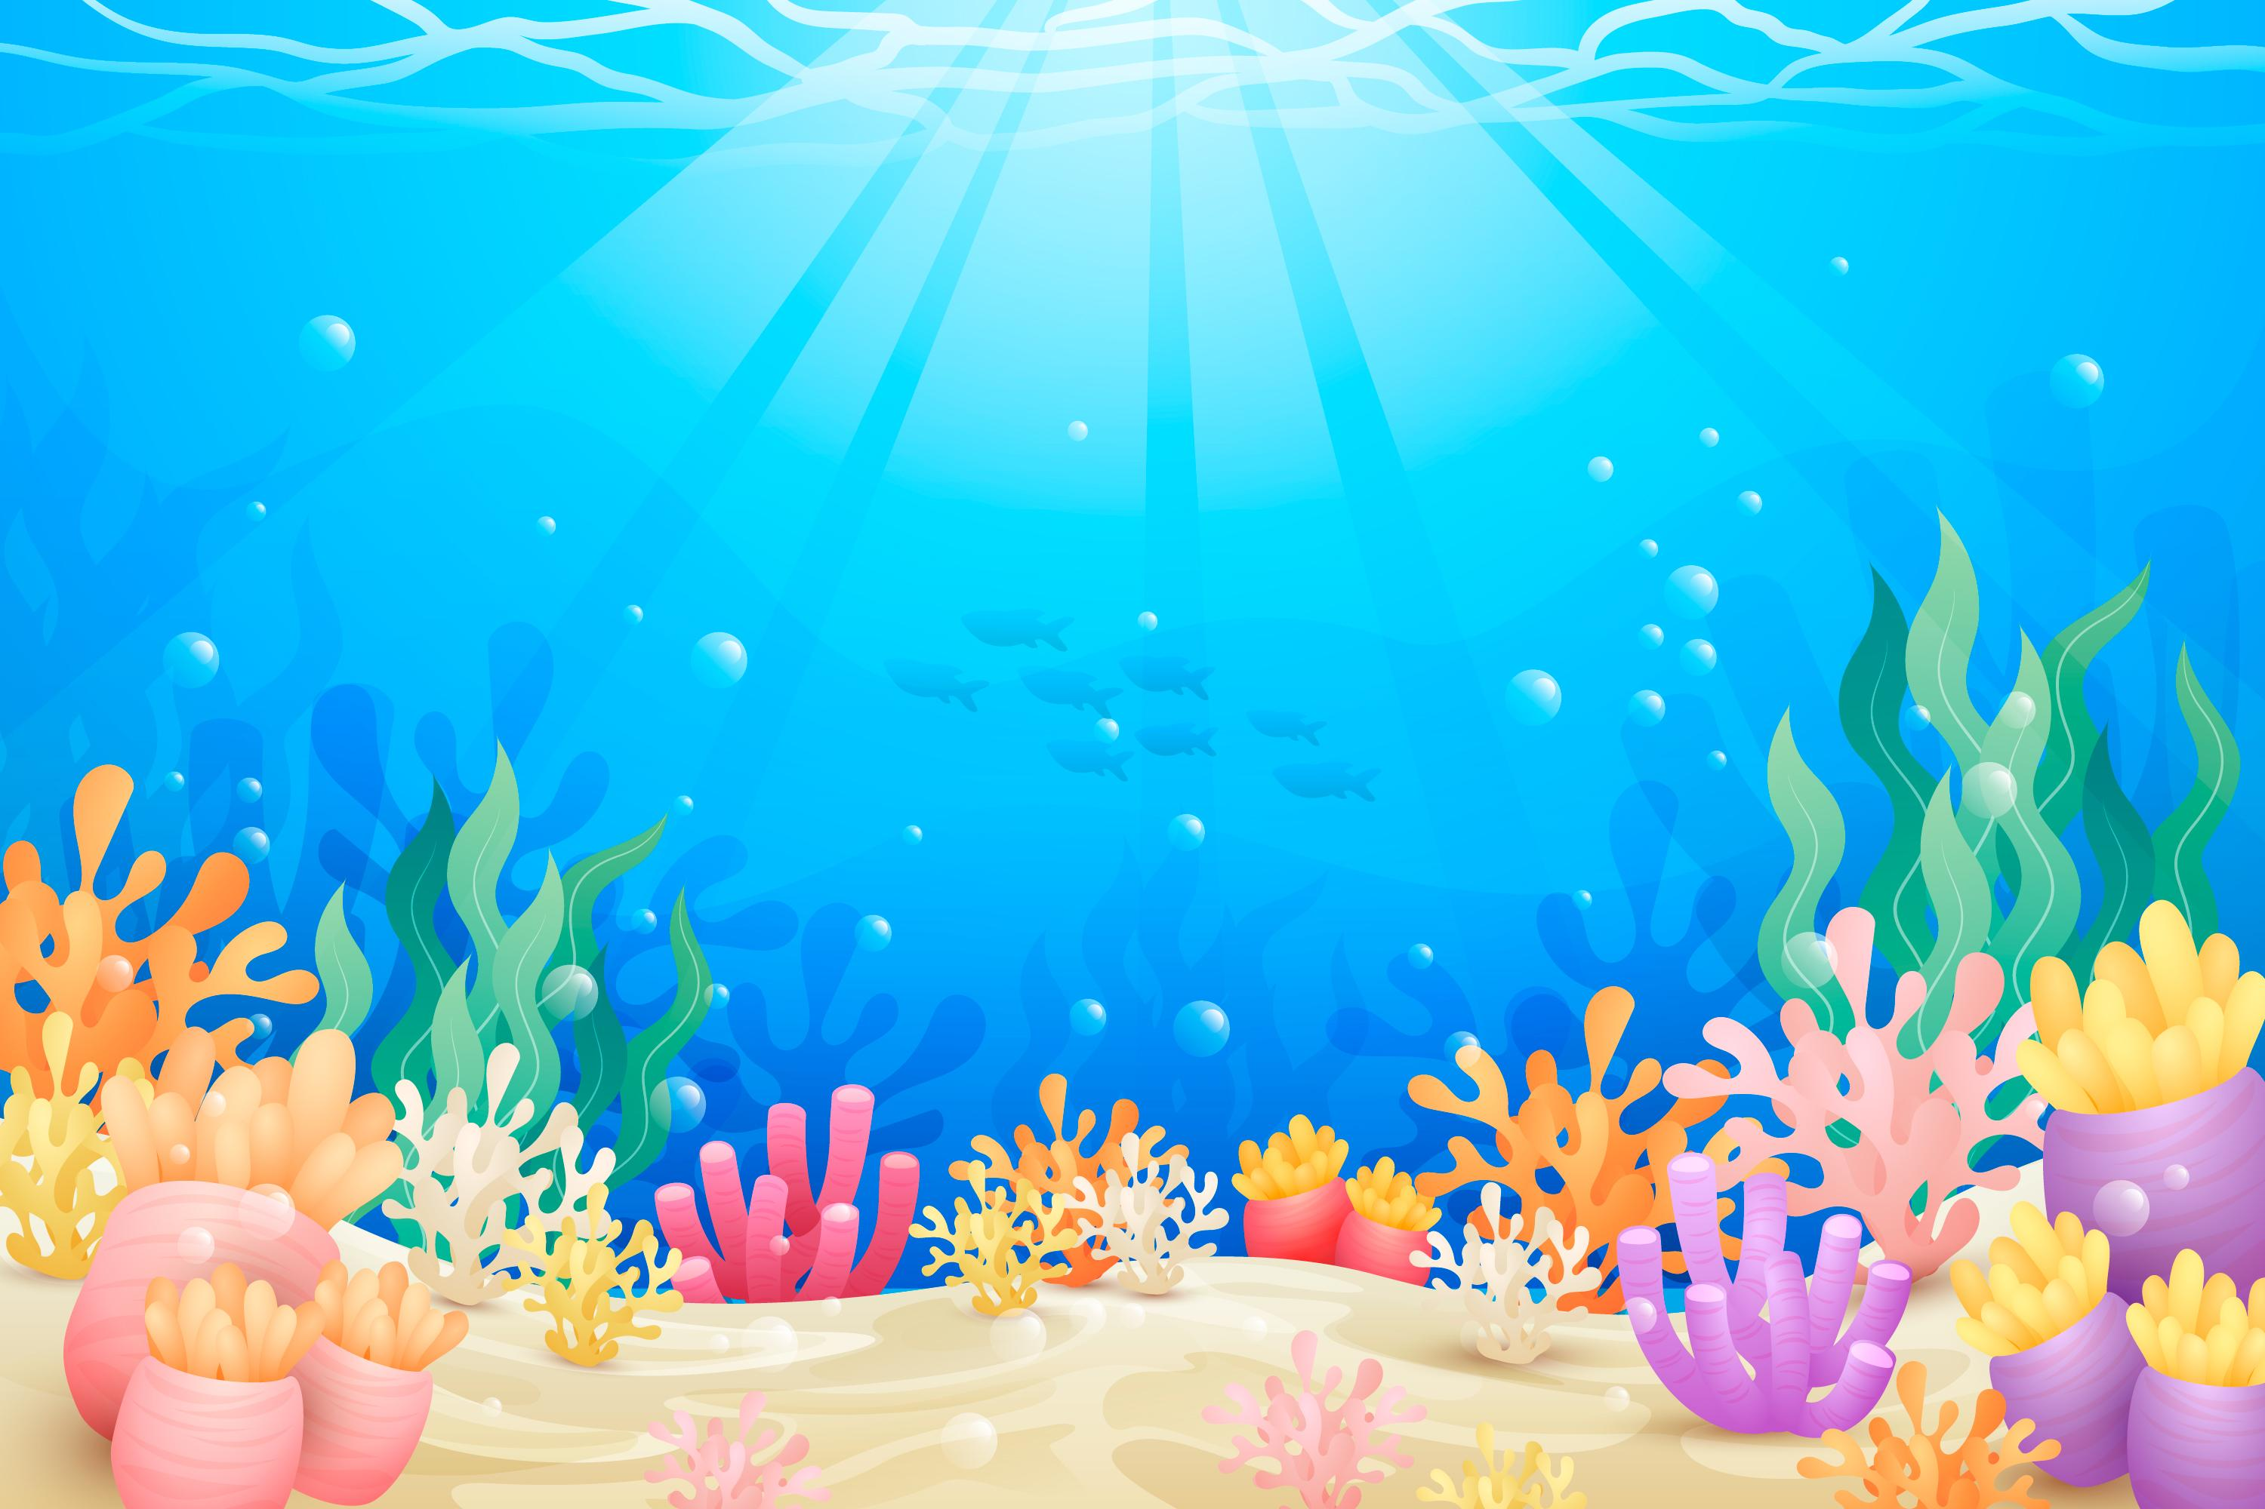
4. Chúng ta có thể làm gì để cứu sinh vật biển?
Để cứu sinh vật biển:
- Không vứt rác bừa bãi xuống biển.
- Không sử dụng những chất khó phân hủy rồi vứt xuống biển.
- Không thải những chất thải độc hại xuống biển.
- Không sử dụng túi ni lông.

Slide 15
5. Từ bài đọc trên, em thấy mình cần làm gì để bảo vệ môi trường?
Để bảo vệ môi trường, em thấy em cần bắt đầu từ những hành động nhỏ nhất:
- Không vứt rác bừa bãi.
- Không bỏ phí thức ăn.
- Trồng cây, chăm sóc cây xanh.
- Sử dụng điện, nước hợp lý, tiết kiệm,...

Slide 16
Bảo vệ môi trường là nhiệm vụ của mỗi học sinh. Việc làm đó được thể hiện cụ thể qua mỗi việc làm thường ngày của các bạn nhỏ.

Slide 17


Slide 18
04
LUYỆN ĐỌC
LẠI

Slide 19
Những điều nhỏ tớ làm cho Trái Đất
Chỉ là những điều nhỏ thôi, nhưng tớ tin rằng nếu mọi người cùng làm thì kết quả sẽ rất lớn.
1. Không vứt rác bừa bãi
Nhiều bạn thản nhiên vứt rác ra đường, vì cho rằng có người dọn hộ. Nếu ai cũng như thế, Trái Đất sẽ biến thành núi rác khổng lồ.
2. Không dùng túi ni lông
Ước tính hiện nay có khoảng 300 triệu túi ni lông đang bị vứt trôi nổi trên đại dương. Để cứu sinh vật biển, chúng ta có thể dùng túi vải, túi giấy,... thay cho túi ni lông.
3. Không lãng phí thức ăn
Điều này chắc chắn ai cũng làm được. Không để thừa thức ăn là chúng ta tôn trọng người làm ra thức ăn cho mình. Và thế là Trái Đất cũng được tôn trọng.
Đến lượt bạn rồi. Hãy viết tiếp những điều thứ tư, thứ năm,... nhé.
(Theo Trang Nguyễn)

Slide 20
ĐỌC MỞ RỘNG

Slide 21

Đọc bài văn, bài thơ về đồ vật thông minh giúp con người trong công việc và viết vào phiếu đọc sách theo mẫu

Slide 22

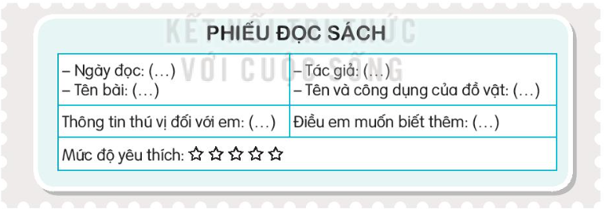

Slide 23

2. Trao đổi với bạn về nội dung đã đọc:
+ Tên của bài viết là gì?
+ Tên tác già là ai?
+ Rô –bốt trong bài đó biết làm gì?
+ Em có nhận xét gì về rô – bốt trong bài đã đọc?

Slide 24
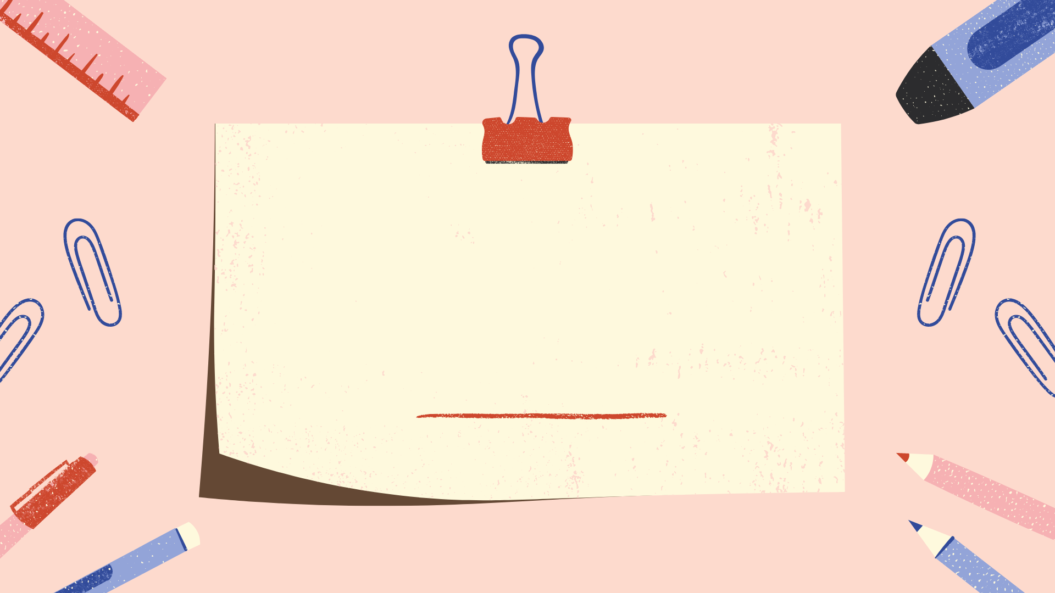
TẠM BIỆT
CÁC EM

Slide 25

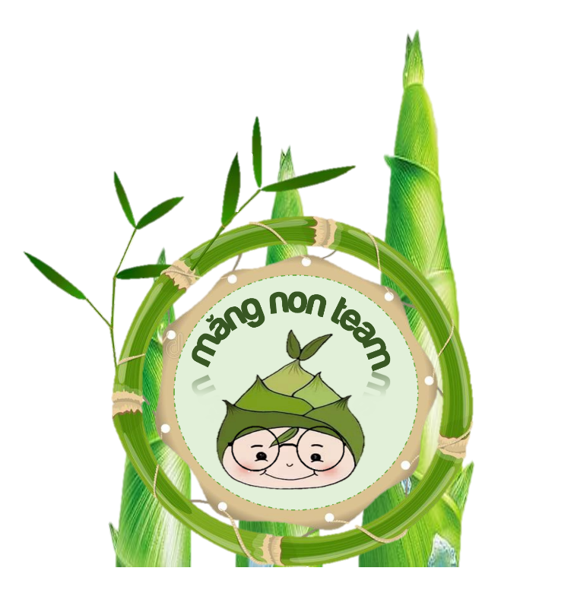
Soạn bài giảng yêu cầu các khối lớp
Thiết kế bài giảng E – Learning
MĂNG NON – TÀI LIỆU TIỂU HỌC
Mời truy cập: MĂNG NON- TÀI LIỆU TIỂU HỌC | Facebook
ZALO : 0382348780 - 0984848929

